Slide 1
Observe the verb conjugation
Se lever
Je me lève
Tu te lèves
Il/Elle/On se lève
Nous nous levons
Vous vous levez
Ils /Elles se lèvent
Se laver
Je me lave
Tu te laves
Il /Elle /On se lave
Nous nous lavons
Vous vous lavez
Ils/Elles se lavent

Slide 2
Observe the verb conjugation
Regarder
Je regarde
Tu regardes
IL/Elle /On regarde
Nous regardons
Vous regardez
Ils/Elles regardent
Mener
Je mène
Tu mènes
Il /Elle/On mène
Nous menons
Vous menez
Ils /Elles mènent

Slide 5
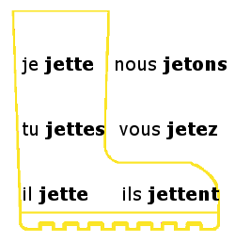
Jeter - to throw

Slide 6
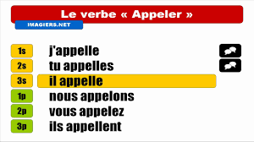

Slide 8
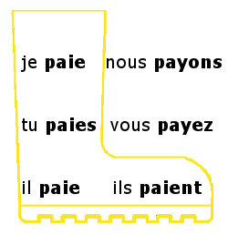

Slide 9
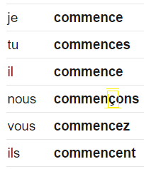

Slide 10
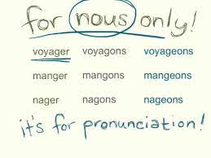

Slide 11
Verbs ending in :
i) eter
ii) ger
iii)eler
iv) cer
v) yer

